Slide 2
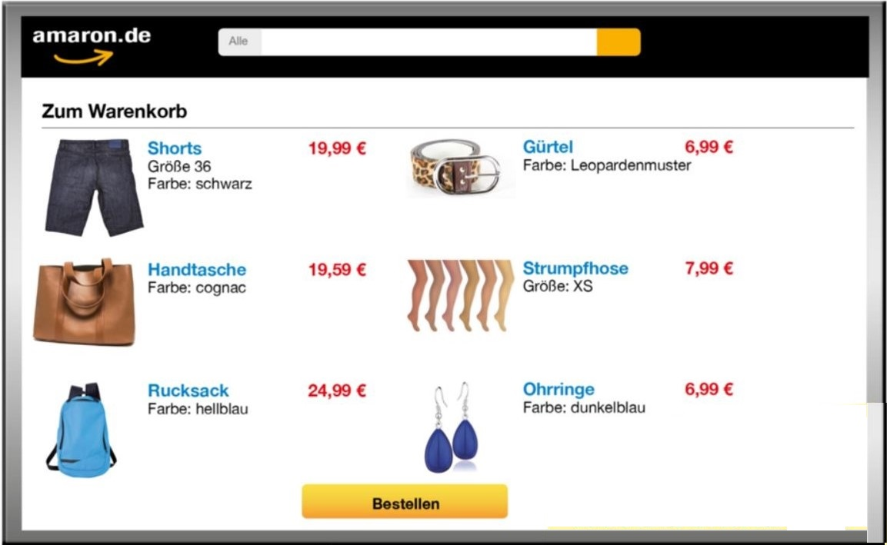
 Was für ein Dokument ist das? Welche Elemente erkennst du?

Slide 3
 Was heißt Warenkorb, Größe, Farbe und bestellen auf Französisch?

Slide 4
 Was kosten die Shorts? Und die Handtasche? Mach weiter!
Die Shorts kosten … / Die Handtasche kostet …

Slide 5
 Hier ist Lises Zettel. Was mag sie? Was mag sie nicht?

Slide 6
 Lise mag die Shorts. Sie will sie.
 Lise mag … (nicht). Sie will …

Slide 7
(Übungsheft Seite 42)

Slide 9
 Und du? Was magst du? Was magst du nicht?
Ich mag
Ich mag nicht

Slide 10
Bilan grammatical :
Comment exprimer un goût :
Pour exprimer un goût, on utilise le verbe mögen.
ich magØ
du magst
er/sie magØ
wir mögen
ihr mögt
sie mögen
Ich mag blau / Ich mag Deutsch / ich mag Schokolade …

Slide 11
(Buch Seite 63)

Slide 12
